Slide 1
Sporda örnek olay (KIRMIZI KART)

Slide 2
Spor Toto Süper Lig'in 22. haftasında Türk Telekom Arena'da oynanan Galatasaray-Trabzonspor karşılaşmasının son dakikalarında Trabzon spor oyuncusu Umut Bulut, Trabzonspor ceza sahası içerisinde Cavanda ile girdiği ikili mücadele sonrası yerde kaldı. Karşılaşmanın hakemi Deniz Ateş Bitnel, penaltı noktasını gösterdi. Cavanda'nın kırmızı kart görmesiyle hakemin bu kararlarına sinirlenen Trabzonsporlu futbolcular Bitnel'e büyük tepki gösterdi.

Slide 3
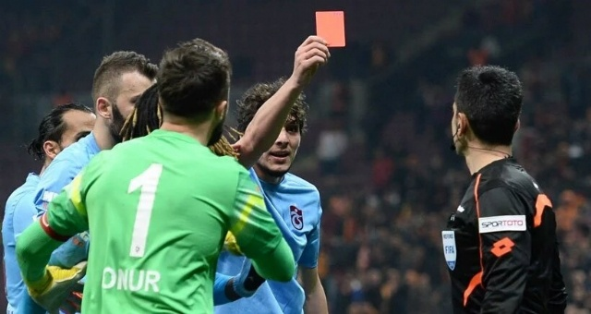
Eski Galatasaraylı futbolcu Salih Dursun, kararı protesto etmek amacıyla yerdeki kırmızı kartı alarak hakeme gösterdi. Deniz Ateş Bitnel, bunun üzerine Salih Dursun'u da kırmızı kartla attı.

Slide 4
Trabzonspor, Özer Hurmacı, Aykut Demir, Cavanda ve Salih Dursun'un oyundan atılmasıyla 7 kişi kaldı.
Karşılaşmada, hakeme kırmızı kart gösteren Trabzonsporlu oyuncu Salih Dursun 'a "3 resmi müsabakadan men" cezası verildi.
Dursun, 3 maç cezanın yanı sıra, 13 bin lira da ceza ödeyecektir.

Slide 5
Salih Dursun'un hakeme kırmızı kart göstermesi dünya basınında dikkatini çekti işte o başlıklar:
İngilizlerin önemli gazetelerinden The Sun bu olayı, "Türk liginde kaos“. BBC, Salih Dursun 'un yapmış olduğu bu sıra dışı protesto için, "Trabzonsporlu Salih Dursun, hakeme kırmızı kart gösterdi" Almanların en tanımış gazetelerinden Bild, "Türkiye de çılgın maç. Oyuncu hakeme kırmızı kart gösterdi ve oyundan atıldı" Marca, Salih Dursun'un hakemin kararları ile dalga geçmek amacı ile bu hareketi yaptığını okuyucularına aktarmıştır.

Slide 6
ANALİZ SORULARI
Sizce Salih Dursun ’un yaptığı hareket etik midir?
Maçta haksızlık yaşansa da Salih Dursun ’un takımını haftalar boyunca yalnız bırakması doğru mudur?
Sizce Taraftarların bundan sonraki maçlarda futbolcu ve hakemlere karşı tutumu nasıl olur?

